Slide 1

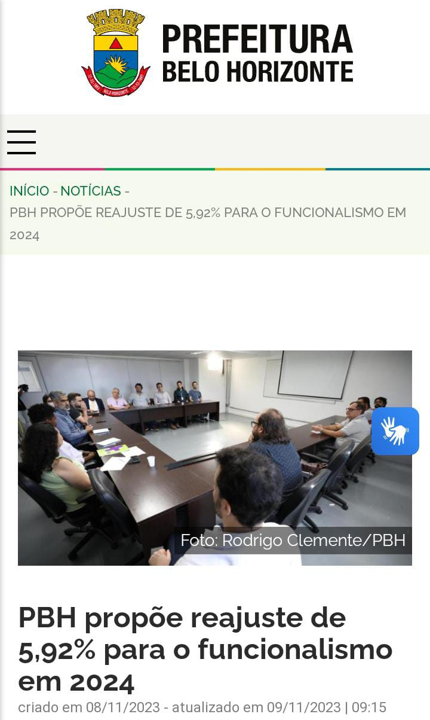
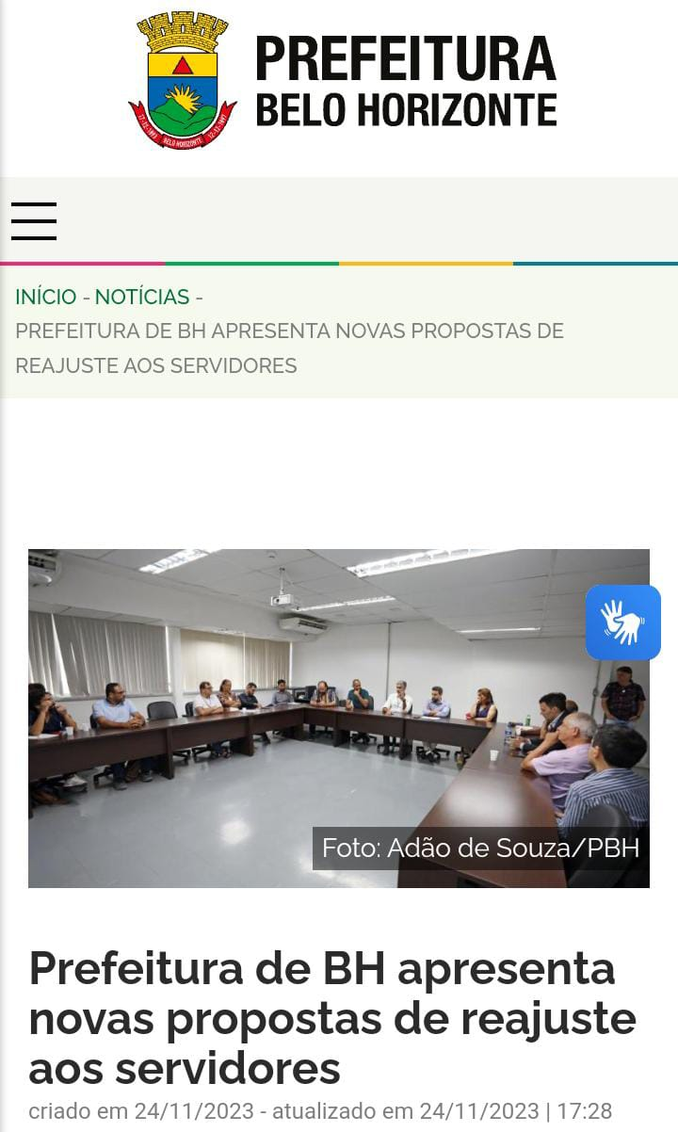


Slide 2
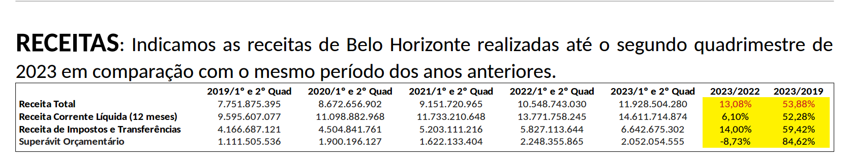
Destaque: O crescimento das receitas foi real, isto é, acima da inflação registrado no período segundo o INPC. Isto significa que é possível reajustar os salários de todos os trabalhadores sem que se verifique um crescimento percentual nas despesas com pessoal.

Slide 3
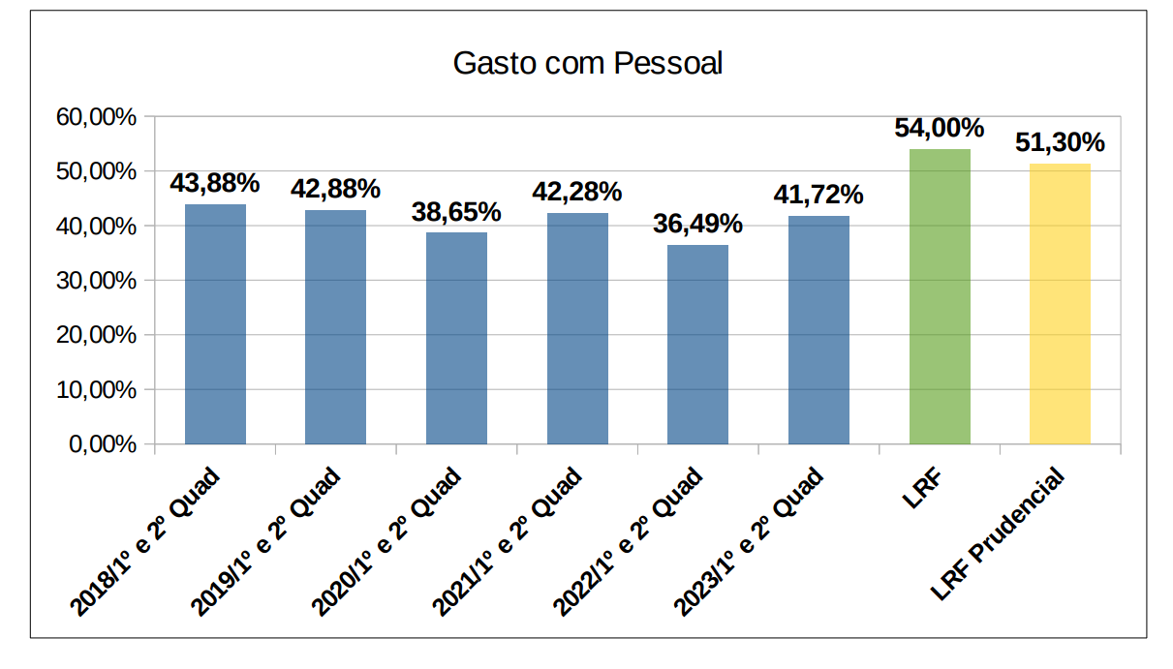

Slide 4
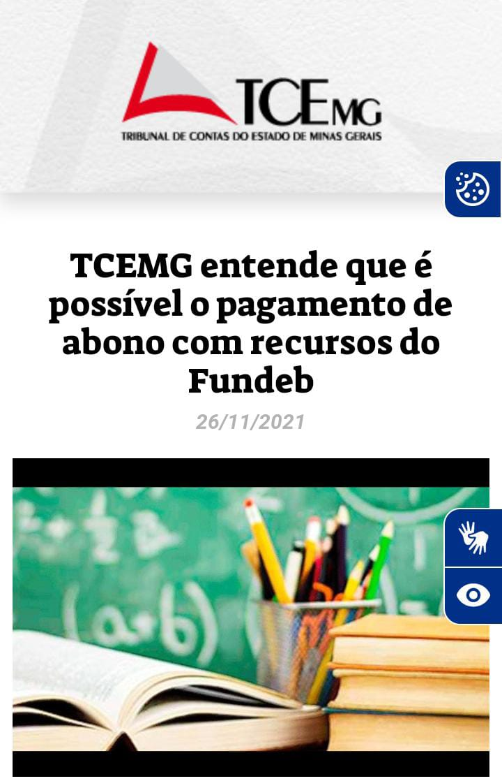
As respostas da Corte de Contas possuem valor normativo e podem ser aplicadas em casos análogos. Neste caso (processo nº 1102367) o Tribunal fixou prejulgamento de tese, com caráter normativo, e a resposta aprovada ficou assim:
a
“É possível o pagamento de abono, com recursos compreendidos na proporção não inferior a 70% (setenta por cento) dos recursos anuais totais do Fundeb, de que dispõem o art. 212-A, inciso XI, da Constituição da República e o art. 26 da Lei n. 14.113/2020, para os profissionais da educação básica em efetivo exercício, em caráter excepcional e transitório, desvinculado da sua remuneração, desde que sejam observados os seguintes requisitos: previsão em lei, na qual devem constar os critérios regulamentadores do pagamento; prévia dotação na Lei Orçamentária Anual – LOA e autorização específica na Lei de Diretrizes Orçamentárias – LDO, nos termos do § 1º, incisos I e II, do art. 169 da Constituição da República”.

Slide 5
São 16.455.107 cargos efetivos em exercício na educação. Destes, 10.118 são professores nas Escolas Municipais de Ensino Fundamental e 5.585 professores nas EMEIs, melhor dizendo, este é o recorte dos servidores elegíveis para fins de pagamento com os recursos do FUNDEB.
A partir desses dois (2) bancos de dados da SUGESP, tem-se uma rotina já parametrizada segundo o que preconiza a Lei do FUNDEB, isto é, retira-se dali todos os profissionais da educação que são elegíveis para receber com os recursos do FUNDEB (verba dos 70% e dos 30%). O número de profissionais é superior aos recursos do FUNDEB tornando-se necessária a complementação com os recursos ordinários do Tesouro (ROT).

